Slide 1
Proyectos Primer
Trimestre | ADSI-1803170 | Diurno
Entregable Nº1
Aprendices:
Jhon González
Brandon Garzón
Daniel Martínez
Cristian Barrios
Centro de Electricidad, Electrónica y Telecomunicaciones
Regional Distrito Capital
Carrera 30 No. 17B -25 sur, Bogotá D.C, Colombia

Slide 2

Componente
Metodológico
Nombre Proyecto
Objetivo general
Objetivos específicos
Planteamiento del problema
Alcance del proyecto
Justificación

Slide 3

Nombres del proyecto
Sistema de Información tienda naturista Hipercentro Salud y Belleza
Nutrition Fitness

Slide 4

Objetivo General
Generar un nuevo sistema de ventas
online que cambie la metodología
del servicio y la confianza entre el
cliente y el vendedor.

Slide 5

Objetivos Específicos
Implementar una nueva manera de
compra y venta de suplementos
deportivos.
Registrar a los compradores y
vendedores mediante un usuario
para mejorar la seguridad.
Establecer una comunicación entre
el vendedor y el cliente.
Facilitar la publicación de productos
a la venta.

Slide 6

Planteamiento del problema
En la empresa Hipercentro Salud y Belleza
Carece de implementación tecnológica
¿Obtendrá mayores ventas y
ganancias con una plataforma online.?

Slide 7
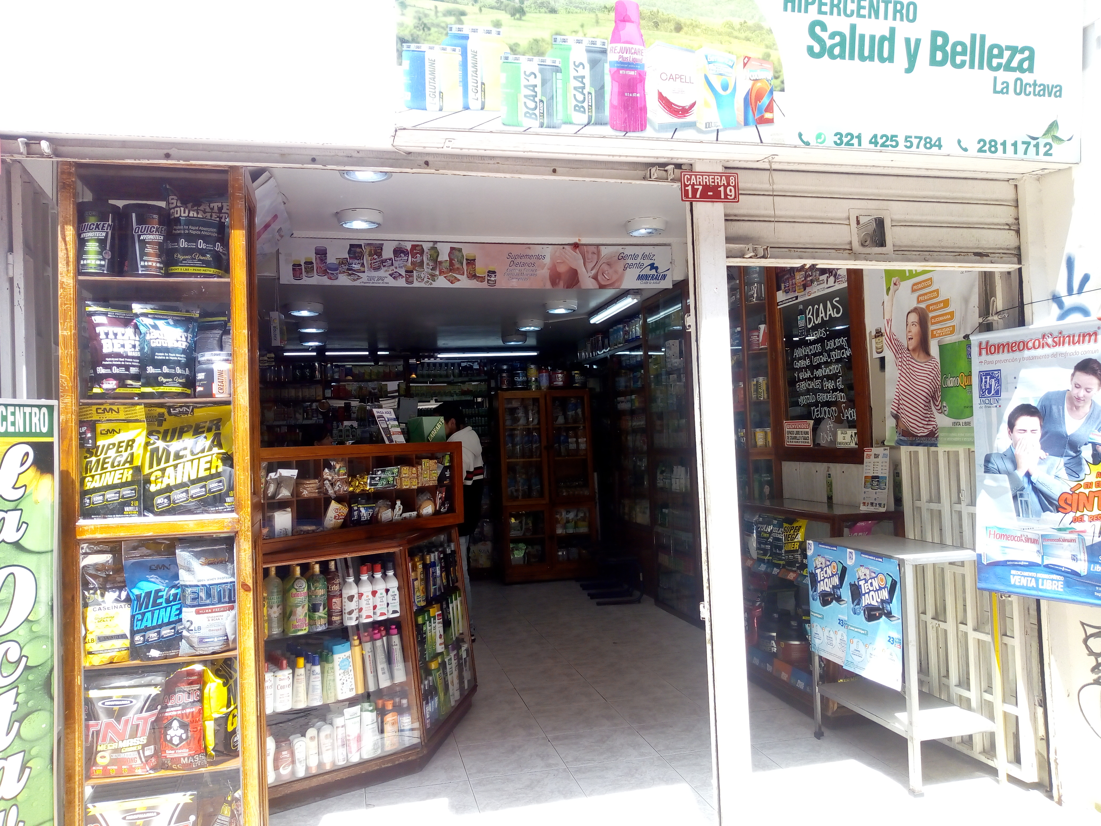
Alcance del proyecto
El alcance de este proyecto es de que
nuestra plataforma va a hacer de que
el usuario ingrese al sitio web y miren
los productos del negocio dirigido a las
personas que van al GYM y a las
personas que quieren tener una vida
saludable.

Slide 8

Justificación
El proyecto tendrá como fin la
implementación de un aplicación
web donde se muestre una gran
variedad de productos de la
empresa Hipercentro Salud y Belleza,
ayudando a mejorar sus ventas y
servicios en el ámbito empresarial y
reconocimiento en el mercado online.

